Slide 1

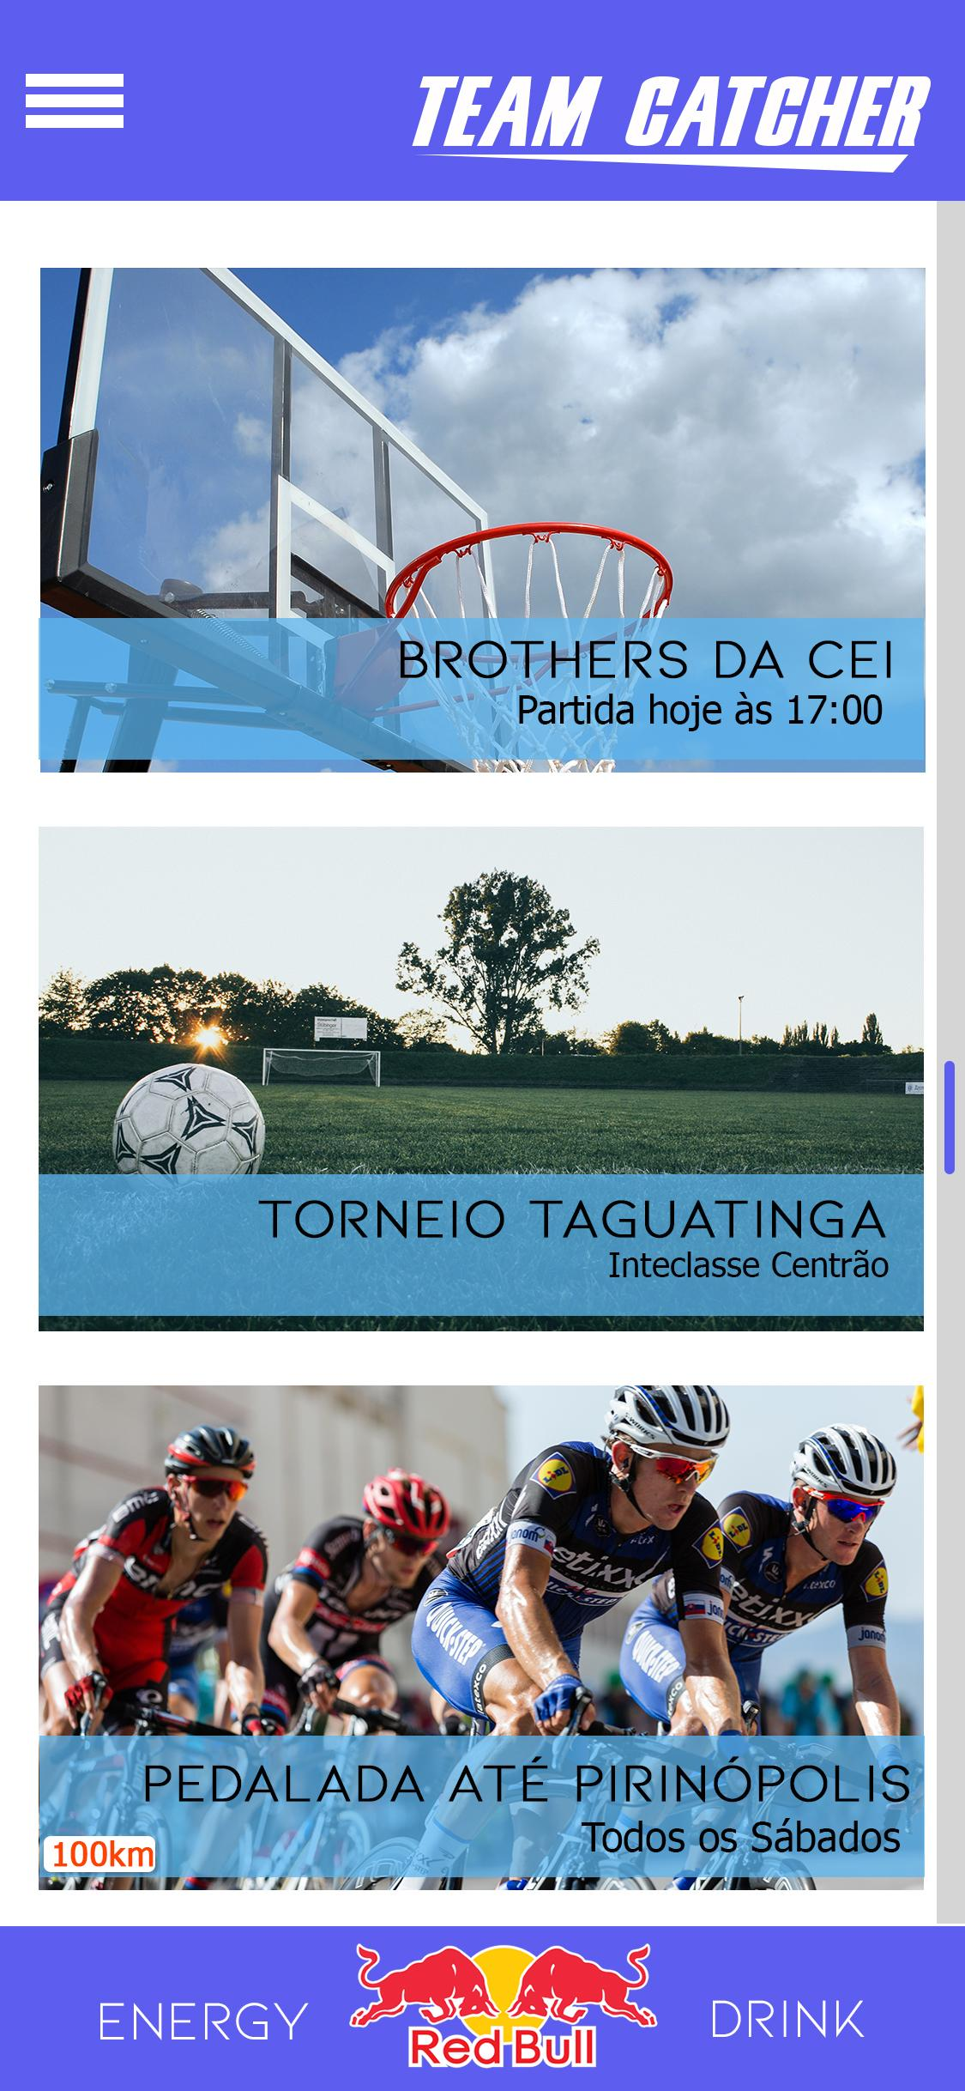
Carlos Henrique do Prado Andrade David José Rodrigues Campos Jesiel Carlos da Silva Joseiltom Dantas de Oliveira Júnior

Slide 2
O aplicativo Team Catcher
O Team Catcher é um aplicativo que tem como seu objetivo principal a disseminação do esporte e de atividades físicas em geral. Pontos principais:
Criação de eventos
Divulgação de eventos
Participação de eventos
Descoberta de eventos

Slide 3
Motivação
A motivação para o projeto surgiu como uma solução para pessoas que tem interesse em praticar algum esporte e não sabe onde e nem com quem praticar, já que alguns esportes dependem da participação de outros integrantes, a ideia é que com uso do sistema essas pessoas possam se conectar a outras que praticam o mesmo esporte, além de se conectarem as pessoas do mesmo ciclo, elas podem criar e participar de eventos do seu interesse.

Slide 4
Regras de Negócio:
RN001 Eventos que não respeitarem legislação local e forem denunciados, serão excluídos;
RN002 Todos os usuários devem aceitar os termos de uso do aplicativo;
RN003 Todos os organizadores devem comparecer no local e no horário indicado na criação de evento para que o mesmo se torne ativo.

Slide 5
Requisitos Funcionais:
RF001 Cadastro de eventos esportivos;
RF002 Inscrição em eventos já criados;
RF003 Assistente de preparação para eventos;
RF004 pesquisa de eventos por nome.

Slide 6
Atores:
Organizador: Tem a função de gerenciar os eventos, criando, alterando, consultado os dados do evento criado e excluindo os eventos.
Atleta: Tem função de gerenciar sua inscrição em eventos, pesquisar eventos, descobrir eventos de acordo com suas prioridades, gerenciar seus dados como usuário e realizar login.

Slide 7
Caso de uso. Efetuar login UC01
Fluxo Principal
1. Usuário abre o sistema
2. O sistema solicita usuário e senha
3. Atleta informa o usuário e a senha
4. Sistema verifica se o usuário está cadastrado
5. Sistema válida login
6. Sistema exibe tela inicial para usuários logados
Fluxo Alternativo
4.a Sistema verifica que usuário não está cadastrado
4.2 Sistema solicita dados de login validos
4.3 volta ao passo 3

Slide 8
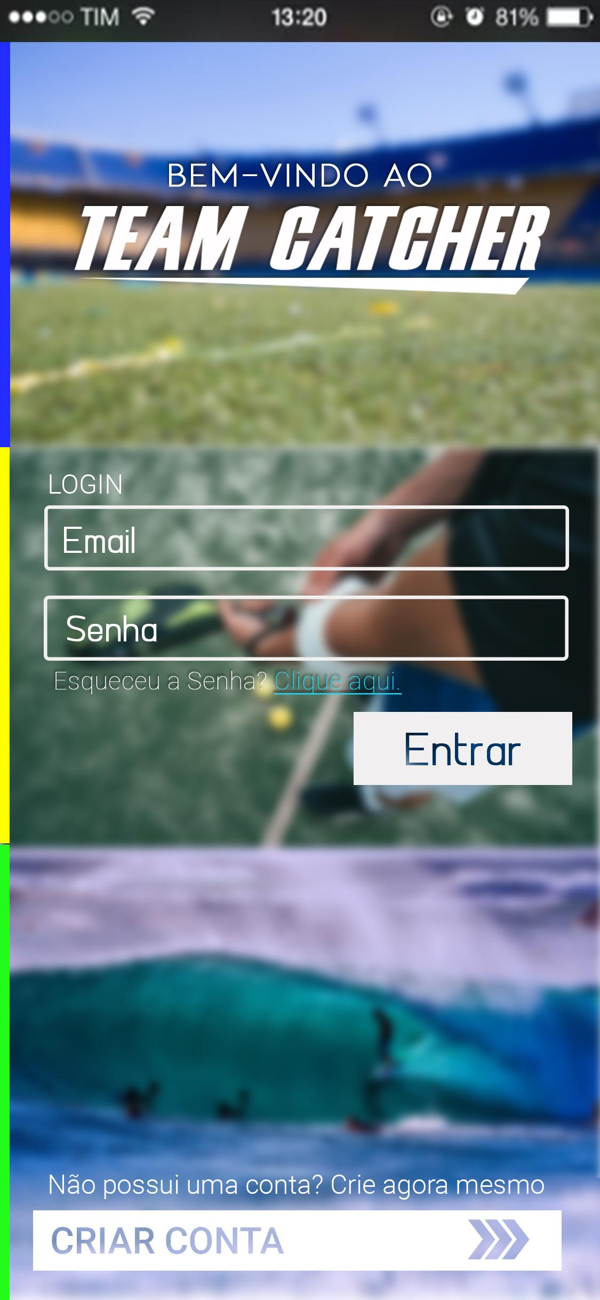
Tela de login

Slide 9
Caso de Uso. Manter usuário UC02
Fluxo Principal
1 Atleta seleciona o ícone de configuração
2 Sistema exibe tela de configuração
3 Atleta seleciona cadastrar dados do usuário
4 Sistema exibe tela de cadastro dos dados do usuário
5 Atleta preenche os campos (nome, cpf, cep,e-mail, telefone)
6 Sistema solicita confirmação do cadastro
7 Atleta confirma
8 Sistema verifica se o usuário informado já existe
9 Sistema valida cadastro
10 Sistema exibe tela de configuração
Fluxo Alternativo
8.a Sistema verifica que usuário informado já existe
8.1 Sistema solicita usuário diferente do informado
8.2 Sistema solicita dados(usuário)
8.3 Atleta informa dados
8.4 volta ao passo 4

Slide 10
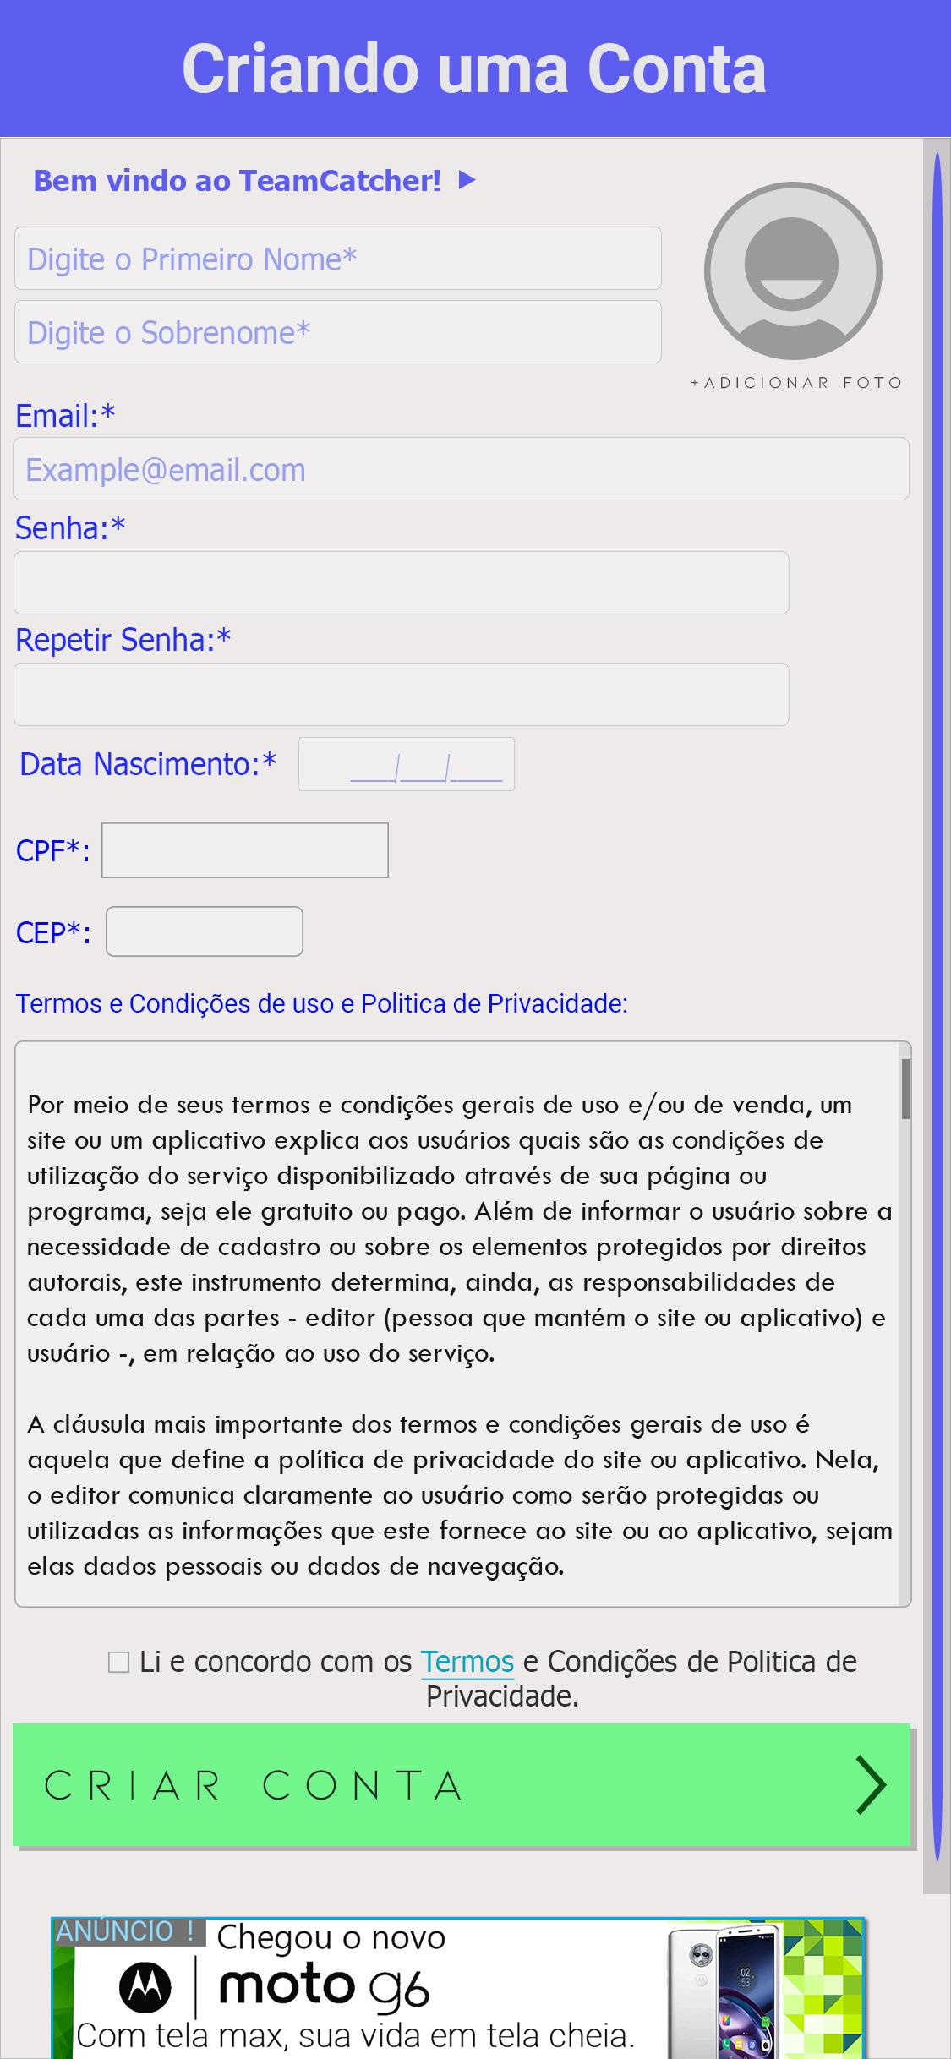
Cadastro de usuário

Slide 11
Caso de uso. Pesquisar eventos UC03
Fluxo Principal
1 Usuário clica no campo pesquisa
2 O sistema solicita ao usuário o nome ou horário ou data do evento
3 O usuário insere o nome, horário e data do evento
4 O sistema valida os dados informados
5 Sistema exibe os eventos que foram encontrados
Fluxo Alternativo
4.a o sistema encontra campos incorretos
4.1 Sistema informa quais campos estão incorretos
4.2 volta ao passo 2

Slide 12
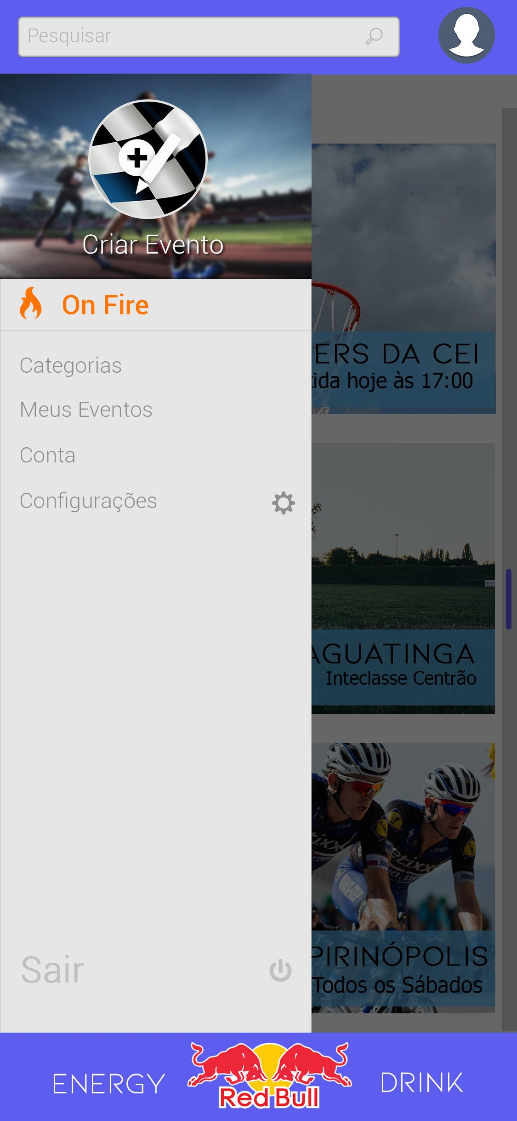
Pesquisa de Eventos

Slide 13
Caso de uso. Manter inscrição UC04
Fluxo Principal:
1 Atleta escolhe um evento
2 O sistema exibe tela do evento escolhido
3 Atleta clica em inscrever-se no evento
4 Sistema exibe tela de confirmação
5 Atleta confirma inscrição
Fluxo Alternativo:

Slide 14
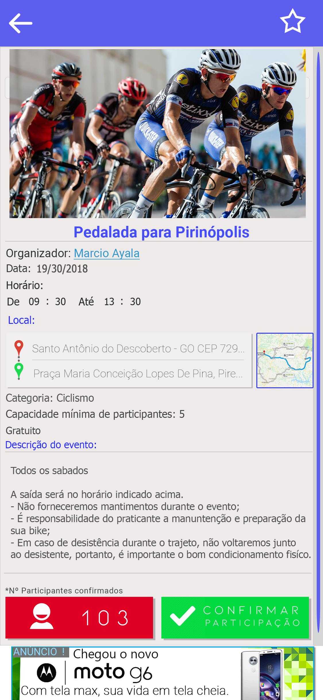
Inscrição

Slide 15
Caso de Uso. Manter evento UC05
Fluxo Principal:
1 Atleta seleciona o ícone de configuração
2 Sistema exibe tela de configuração
3 Organizador clica em adicionar eventos
4 Sistema exibe tela de criação de evento
5 Organizador preenche os campos (nome, horário, data do evento, local, capacidade mínima de participantes, capacidade máxima de participantes, custo do evento e descrição do evento)
6 O sistema valida os dados informados
7 Atleta confirma
8 Sistema inclui evento
9 Sistema exibe tela principal
Fluxo Alternativo:
6.a Sistema encontrou dados incorretos
6.1 Sistema exibe os dados incorretos
6.2 volta ao passo 4

Slide 16
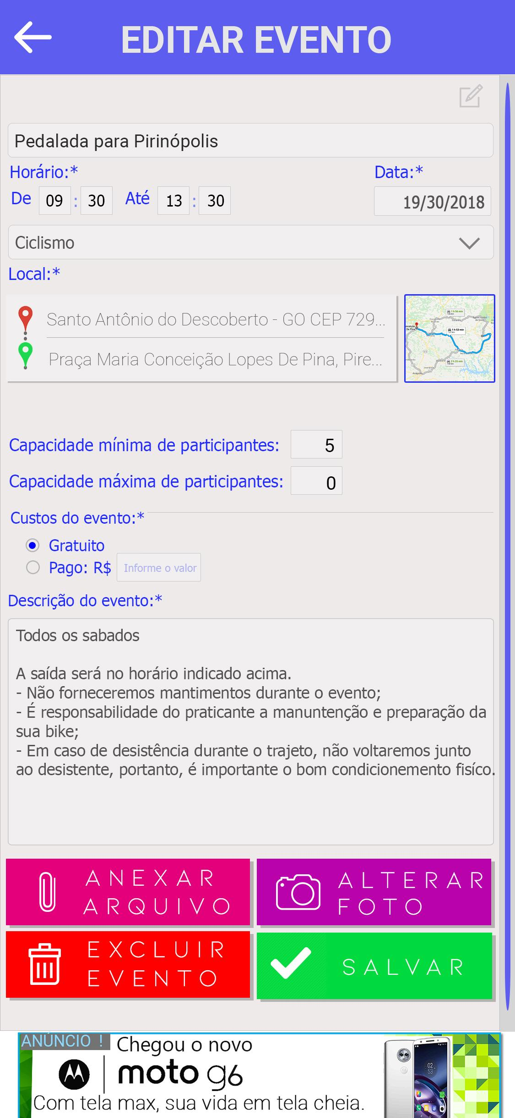
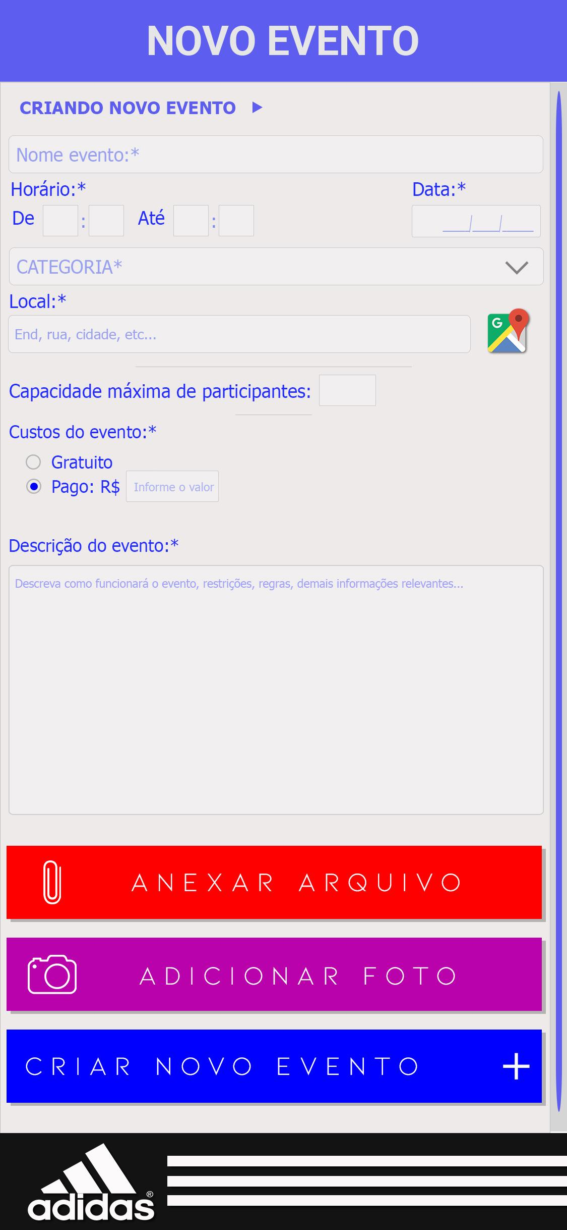
Criar/editar evento

Slide 17
Caso de uso. Notificar evento UC06
Fluxo Principal:
1 O sistema de GPS prove a localização do usuário
2 O sistema procura por eventos populares próximo ao usuário
3 O sistema procura por eventos parecidos com os gostos definidos pelo usuário
4 O sistema exibe os eventos encontrados de acordo com a data marcada para que eles ocorram.
5 O sistema mostra os novos eventos encontrados
Fluxo Alternativo:
3.a O sistema não encontra eventos
3.1 O sistema notifica o atleta que não foram encontrados eventos para ele

Slide 18
Tela feed
1

Slide 19
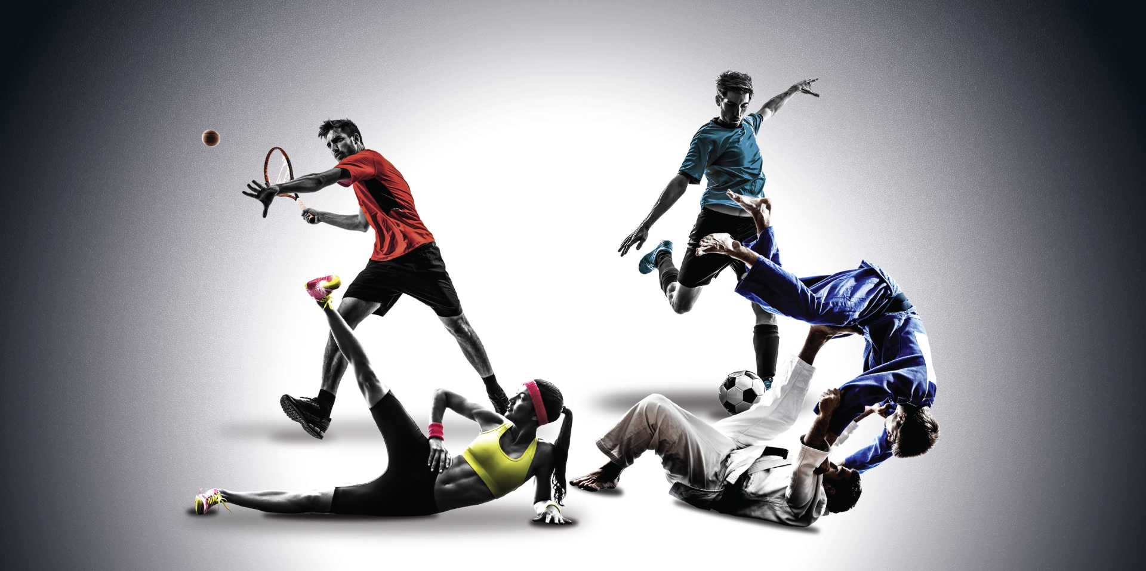
Conclusão

